Slide 1

CSS Grid

Slide 2

Agenda
¿Qué es CSS Grid?
Partes de un Grid
Propiedades de posicionamiento
Funciones y valores especiales
Propiedades de estructura
Alineación de los elementos (grid ítems)

Slide 3
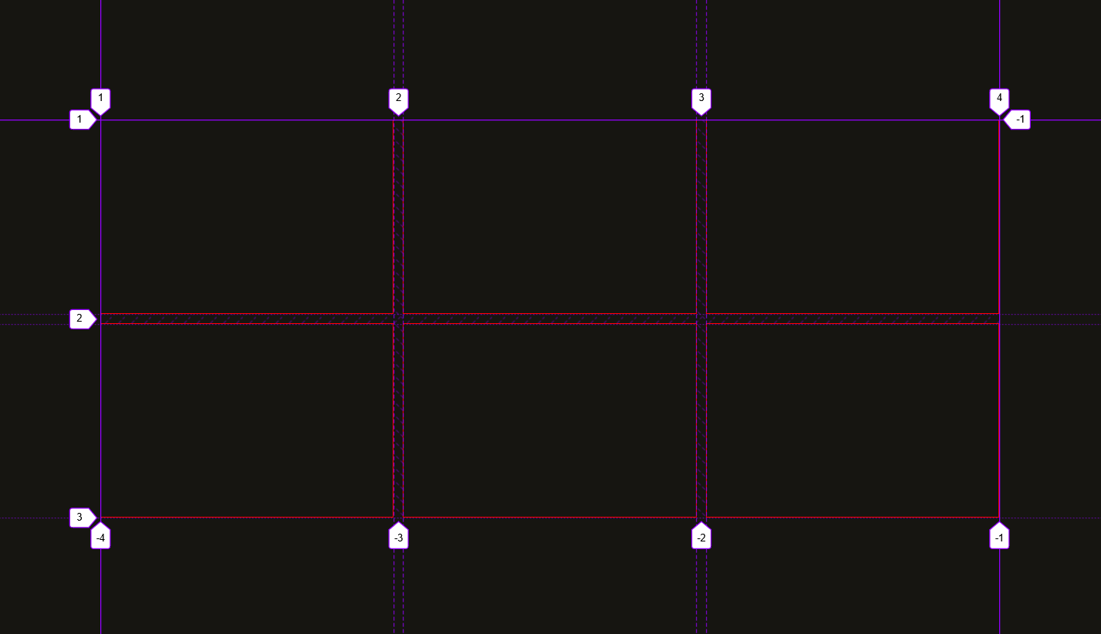
¿Qué es CSS Grid?
Sistema de maquetación en rejilla pensado para distribuir el contenido en filas y/o columnas
Permite trabajar sobre dos ejes, el horizontal (x) y el vertical (y)
Permite dividir una página o elemento en áreas o regiones
Se define en la propiedad `display` con el valor `display: grid` o `display: inline-grid`
Notes:
1. Es un sistema de maquetación en rejilla pensado para distribuir el contenido en filas y/o columnas.
2. Esto nos permite trabajar sobre dos ejes, el horizontal (x) y el vertical (y).
3. También permite dividir una página o elemento en áreas o regiones.
4. El grid se define en la propiedad `display` con el valor `display: grid` o `display: inline-grid`.
5. Una vez definido, todos los hijos directos se convertirán en elementos de la cuadrícula.

Slide 4
Partes de un Grid

Slide 5
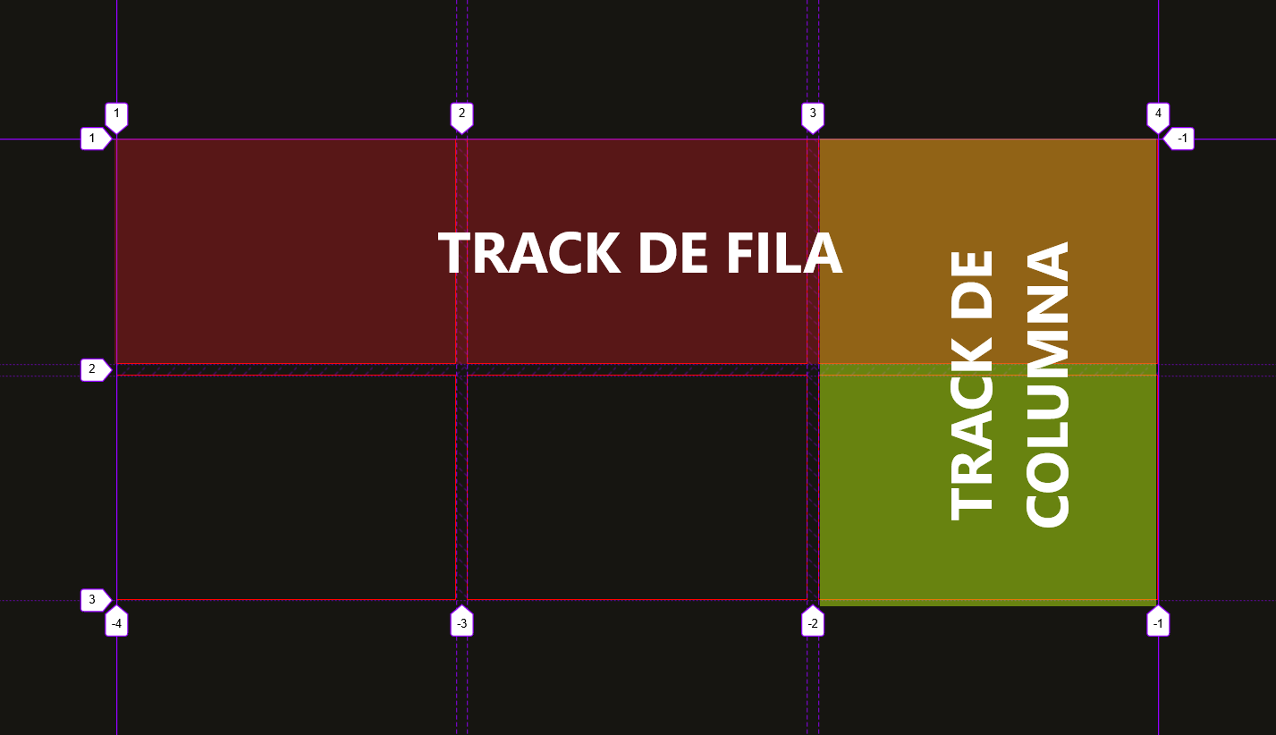
Grid Tracks o pistas
Grid Tracks o pistas es el espacio entre dos líneas. Definen la fila (grid row) o la columna (grid column).

Slide 6
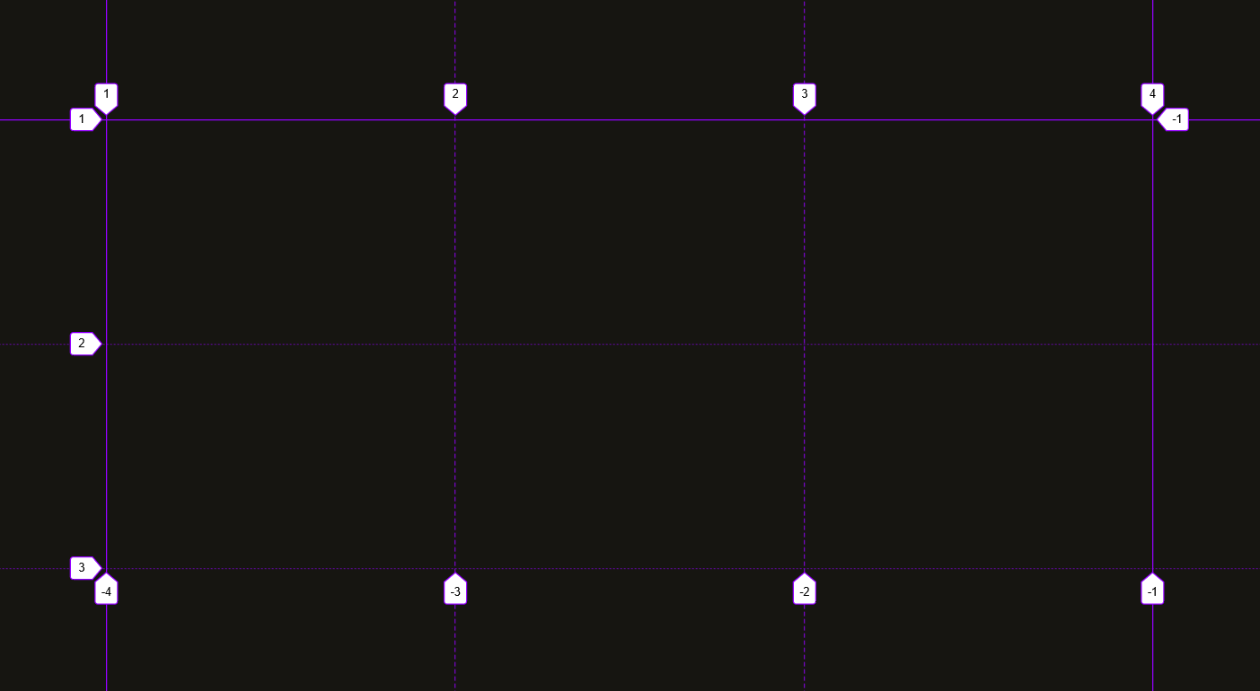
Líneas de cuadrícula
Se crean al definir las pistas. La numeración de la imagen muestra el número de línea vertical y horizontal.

Slide 7
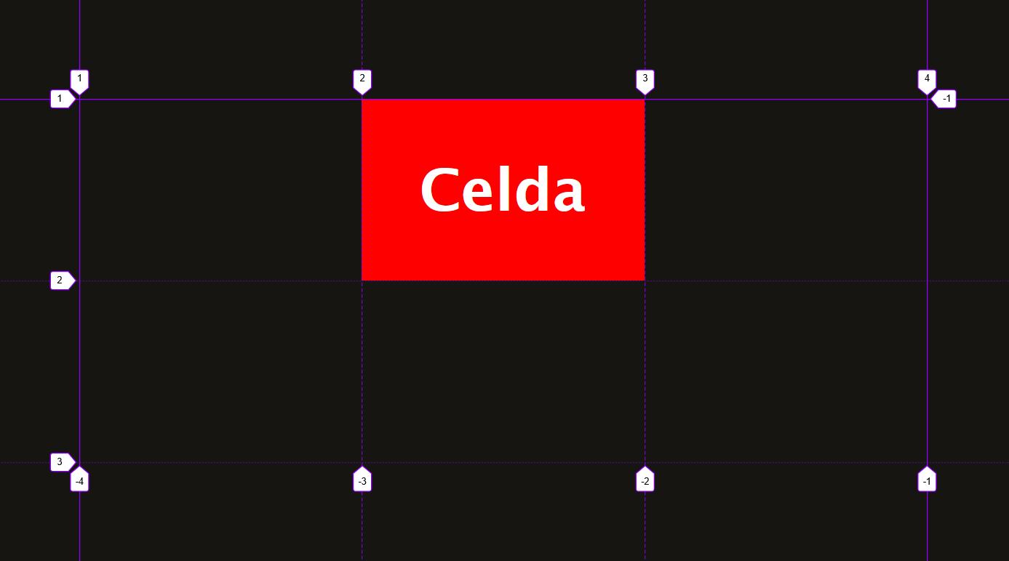
Grid Cell o celda
Grid Cell o celda es la división más pequeña que puede tener un grid
Notes:
Grid Cell o celda es la división más pequeña que puede tener un grid.
Está delimitada por dos líneas verticales y dos horizontales.
Si no tenemos definidas estas celdas de manera explícita Grid generará de manera automática una celda por cada elemento hijo que encuentre y este pasará a ocupar dicha celda

Slide 8
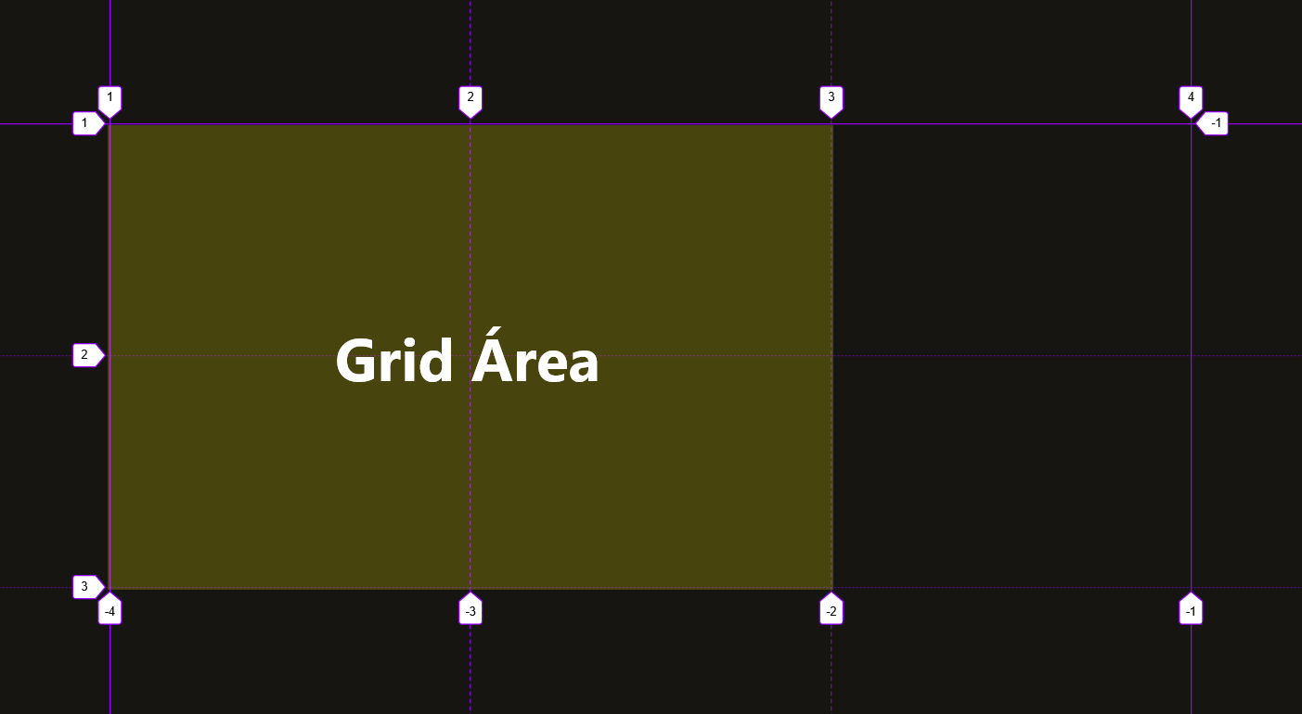
Grid Áreas
Grid Áreas se crean a partir de una o más celdas y siempre deben ser de naturaleza rectangular
Notes:
Grid Áreas se crean a partir de una o más celdas
y siempre deben ser de naturaleza rectangular, es decir no podemos crear un área en forma de "T" por ejemplo.

Slide 9
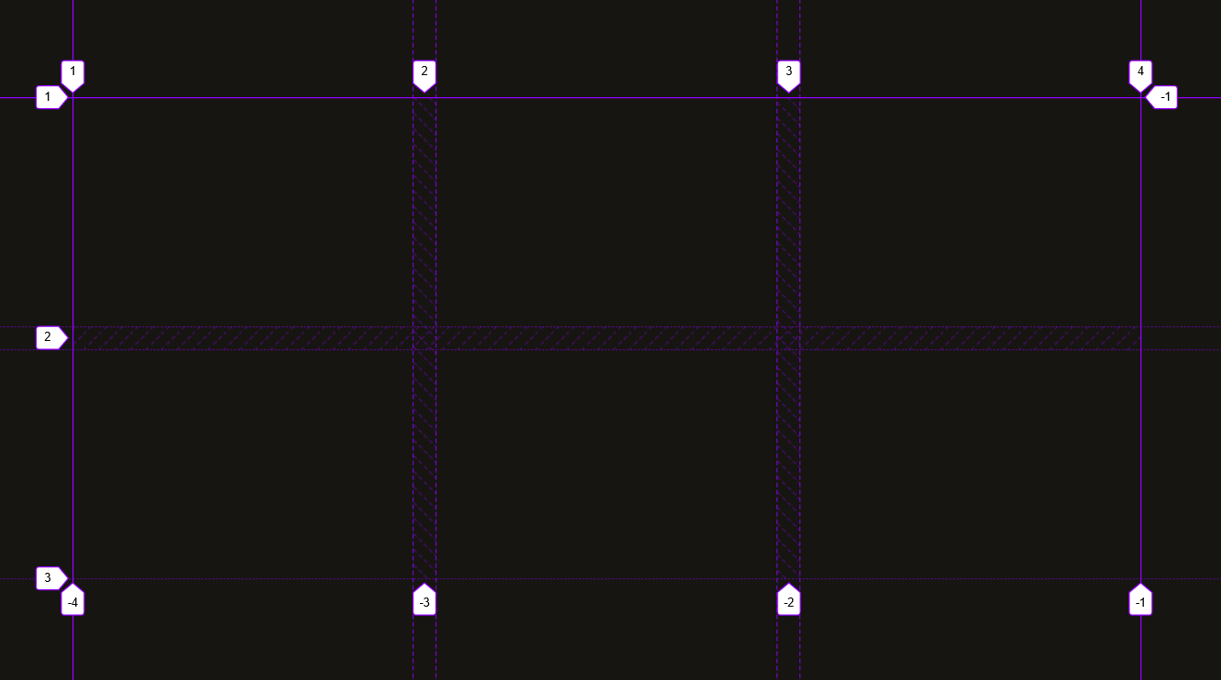
Grid Gutters o Gap
Grid Gutters o Gap es un espacio que podemos controlar y que separa cada pista o track
Gap entre columnas
Gap entre filas

Slide 10
Propiedades
Control de estructura

Slide 11

Antes de empezar…
Cuando hablamos de cuadrícula explícita nos referimos a las filas y columnas que definimos mediante alguna de las propiedades que veremos a continuación
La cuadrícula implícita hace referencia a las filas y columnas no definidas que grid puede crear si fuera necesario para añadir contenido. Este comportamiento también podremos controlarlo
Notes:
Antes de ver las siguientes propiedades tenemos que tener claros dos conceptos claves, la cuadrícula implícita y la cuadrícula explícita. Cuando hablamos de cuadrícula explícita nos referimos a las filas y columnas que definimos mediante alguna de las propiedades que veremos a continuación. La cuadrícula implícita hace referencia a las filas y columnas no definidas pero que grid puede crear si fuera necesario para el contenido.
Este comportamiento también podremos controlarlo como veremos más adelante

Slide 12

Propiedades para el control de estructura I
grid-template-columns define el ancho de una o varias columnas de manera individual pudiendo asignar un nombre a cada una de las líneas (verticales)
grid-template-columns: [primera-linea] 50px [segunda-linea] 20% 1fr auto [ultima-linea];
grid-template-rows define el alto de una o varias filas de manera individual pudiendo asignar un nombre a cada una de las líneas (horizontales)
grid-template-rows: 100px 100px 200px;
Notes:
Añadimos estas propiedades al ejemplo

Slide 13
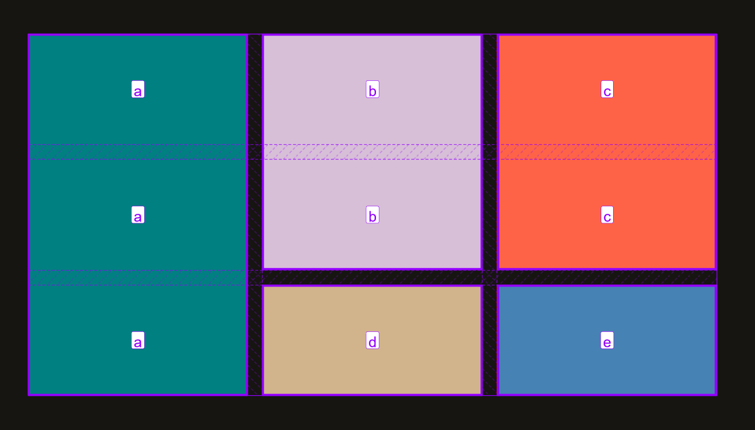
Propiedades para el control de estructura II
grid-template-areas define y da nombre a cada uno de los grid area
grid-template-areas:
"a b c"
"a b c"
"a d e";
Notes:
Añadimos esta propiedad al ejemplo

Slide 14
Propiedades para el control de estructura III
grid-template es una propiedad que engloba las tres anteriores (shorthand para area, row y column)
grid-template:
[f1L1]"a b c" 40px [f1L2] /* primera fila */
“a b c" 40px /* segunda fila */
“a d e" 40px /* tercera fila */
/ [c1L1] 1fr [c1L2] 1fr 1fr; /* estructura de columna */
¡¡Consejo!! intenta evitar utilizar este tipo de propiedades abreviadas ya que puede resultar confuso y es más fácil cometer errores.

Slide 15
Propiedades para el control de estructura IV
grid-auto-columns define el ancho de todas las posibles columnas no definidas en el Grid Container
grid-auto-columns: 200px;
grid-auto-rows define el alto de todas las posibles filas no definidas en el Grid Container
grid-auto-rows: auto;
Con estas propiedades controlamos la cuadrícula implícita

Slide 16
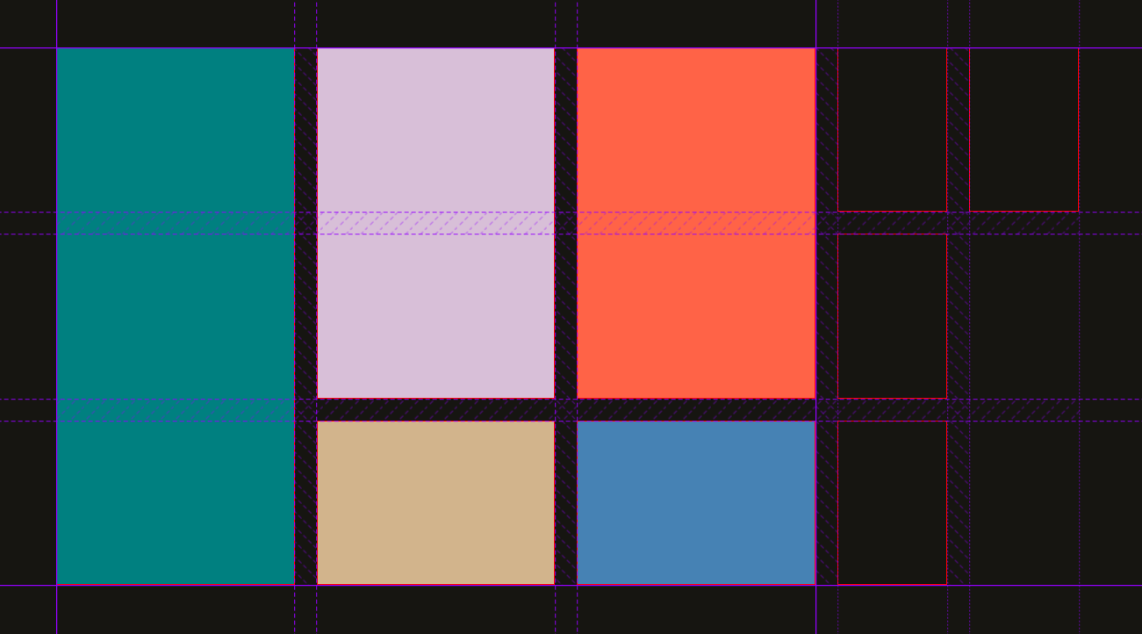
Propiedades para el control de estructura V
grid-auto-flow Define la dirección en donde se ubicaran los elemento que no estén definidos como filas y columnas dentro del Grid Container
grid-auto-flow: column;
grid-auto-columns: 100px;
grid-auto-flow: column;
Cuadrícula implícita
Con estas propiedades controlamos la cuadrícula implícita
Notes:
Añadir a ejemplo

Slide 17
Propiedades
Espaciado entre filas y columnas

Slide 18
Propiedades de espaciado
row-gap, column-gap y gap definen el gutter o espaciado entre columnas y filas
row-gap: 10px;
establece la separación entre filas
column-gap: 10px;
establece la separación entre columnas
gap: 10px 10px;
Shorthand. Establece la separación entre filas y columnas, si sólo se proporciona un valor este se aplica para ambas

Slide 19
Propiedades
Posicionar elementos
Notes:
Una vez temenos definidas las celdas del grid es momento de definir qué celdas o áreas ocupará cada elemento.

Slide 20
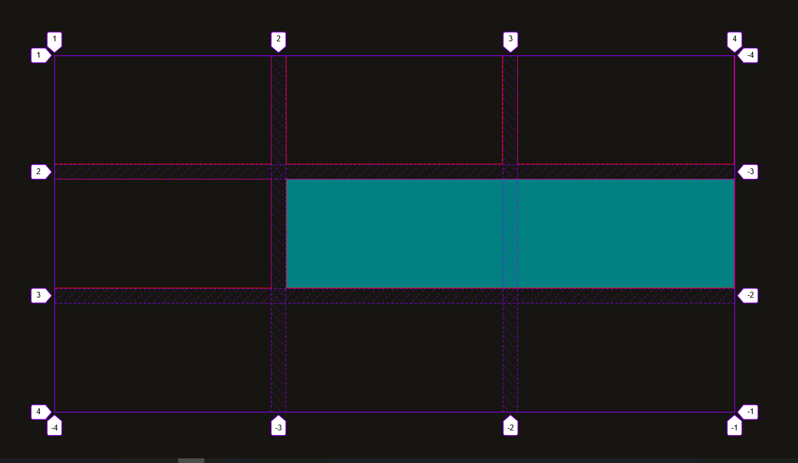
Posicionar elementos respecto a líneas I
grid-row-start || grid-row-end || grid-column-start || grid-column-end
Se pueden usar de manera individual o conjunta para definir el inicio y fin del elemento en filas y columnas
Si las columnas y filas se han definido nombradas podemos utilizar el nombre en vez del número
.element {
grid-column-start: 2; /* define el inicio desde la línea de columna indica */
grid-column-end: 4; /* define el fin en la línea de columna indicada */
grid-row-start: 2; /* define el inicio desde la línea de fila indicada */
grid-row-end: 3; /* define el fin en la línea de fila indicada */
}

Slide 21
Posicionar elementos respecto a líneas II
grid-row || grid-column
Son los shorthand para poder definir principio y fin en una sola propiedad
.element {
grid-column: 2 / 4; /* define el inicio y fin respecto a columnas*/
grid-row: 2 / 3; /* define el inicio y fin respecto a filas*/
}
Otros valores que podemos utilizar:
grid-row: 1 / -1;
-1 como valor de fin de fila o columna indica que ocupe todo el espacio de fila o columna
grid-column: 1 / span 4;
span (se extiende) el elemento ocupará el número de filas o columnas indicado, en este caso empieza en la línea 1 de columnas y se extiende 4 más después de la 1ª.
grid-row: 1 / auto;
auto define el inicio o final de una fila o columna de manera automática
Notes:
Añadir al ejemplo

Slide 22
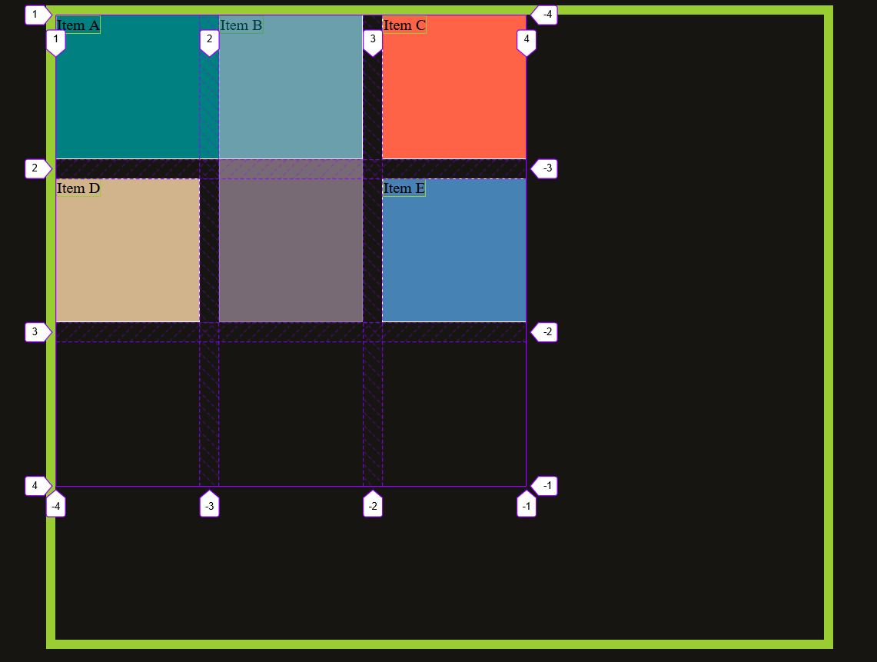
Superposición de elementos
Los elementos de un grid pueden ocupar una misma celda superponiéndose entre ellos
Podemos controlar este orden de superposición con la propiedad z-index en cada elemento
.itemA {
grid-column: 1 / 3;
grid-row: 1 / 2;
z-index: -100;
}
.itemB {
grid-column: 2 / 3;
grid-row: 1 / 3;
opacity: 0.5;
}
Notes:
Mostrar ejemplo

Slide 23
Funciones y Valores

Slide 24
Funciones
repeat()
minmax()
Usada en las propiedades grid-template-columns y grid-template-rows
Define un número repetido de filas o columnas
Admite dos parámetros, número de repeticiones y tamaño
grid-template-columns: repeat(4, 100px);
Define un rango de tamaño
Mayor o igual que min. y menor o igual que max.
Usada en grid-template-columns, grid-template-rows, grid-auto-columns, grid-auto-rows
grid-template-columns: minmax(50px, 100px) 1fr;
Notes:
repeat() Esta función puede ser usada en las propiedades grid-template-columns y grid-template-rows. Con ella podemos definir un número repetido de filas o columnas. La función admite dos parámetros, el primero es el número de repeticiones y el segundo el tamaño. Para crear cuatro columnas de 100px escribiríamos grid-template-columns: repeat(4, 100px);
minmax() define un rango de tamaño mayor o igual que min y menor o igual que max. Puede ser usada dentro de: grid-template-columns grid-template-rows grid-auto-columns grid-auto-rows. Por ejemplo grid-template-columns: minmax(50px, 100px) 1fr 1fr;

Slide 25
Valores
min-content
Define el tamaño más pequeño de una caja sin que el contenido llegue a desbordar
max-content
Define el tamaño máximo en función de su contenido, minimiza el espacio vacío y evita el desbordamiento
fr
Representa una fracción del espacio disponible en el grid container
Podemos utilizar estos valores en las funciones anteriores para definir tamaños en filas y columnas
Notes:
min-content define el tamaño más pequeño de una caja sin que el contenido llegue a desbordar.
max-content define el tamaño máximo de una caja en función de su contenido, es decir minimiza el espacio vacío y evita el desbordamiento. Si tenemos un contenedor padre con un ancho infinito y establecemos este valor a un elemento hijo cuyo contenido es un texto, el ancho máximo que ocupará será el que ocupe dicho texto.
fr Grid introduce esta nueva unidad de medida. Lo que representa es una fracción del espacio disponible en el grid container. Al utilizarla podemos crear elementos que se expanden y encogen de acuerdo al espacio disponible.

Slide 26
Propiedades
Posicionar elementos II - Grid Area
Notes:
Una vez temenos definidas las celdas del grid es momento de definir qué celdas o áreas ocupará cada elemento.

Slide 27
Posicionar elementos con grid area
grid-area se aplica a un elemento para indicar qué área definida debe ocupar
.grid-container {
grid-template-areas:
"a b c"
"a b c"
"a d e";
} .itemA {
grid-area: a;
}
.itemB {
grid-area: b;
}
Notes:
Añadimos esta propiedad al ejemplo
La propiedad grid-area se utiliza en los elementos para indicar qué área debe ocupar de los definidos en el grid-container.

Slide 28
Alineación de elementos

Slide 29
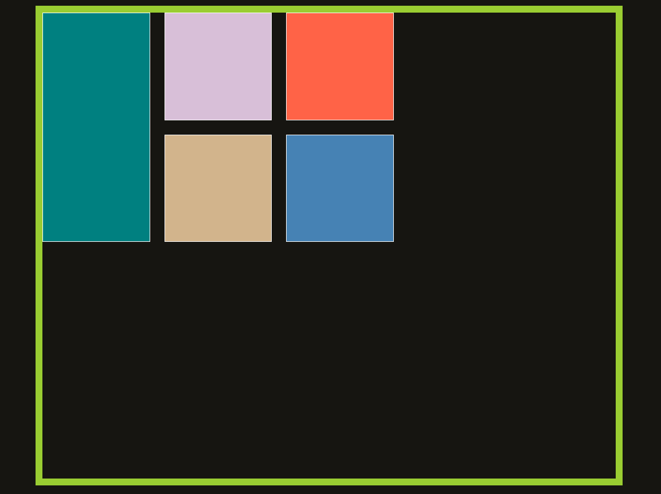
Alineación de elementos en un grid I
justify-content || align-content
Permiten alinear y distribuir las columnas y filas de manera horizontal (justify-content) y vertical (align-content) dentro del grid container
flex-start
posiciona la cuadrícula al inicio de su espacio vertical y/o horizontal (valor por defecto)
justify-content: flex-start;
align-content: flex-start;

Slide 30
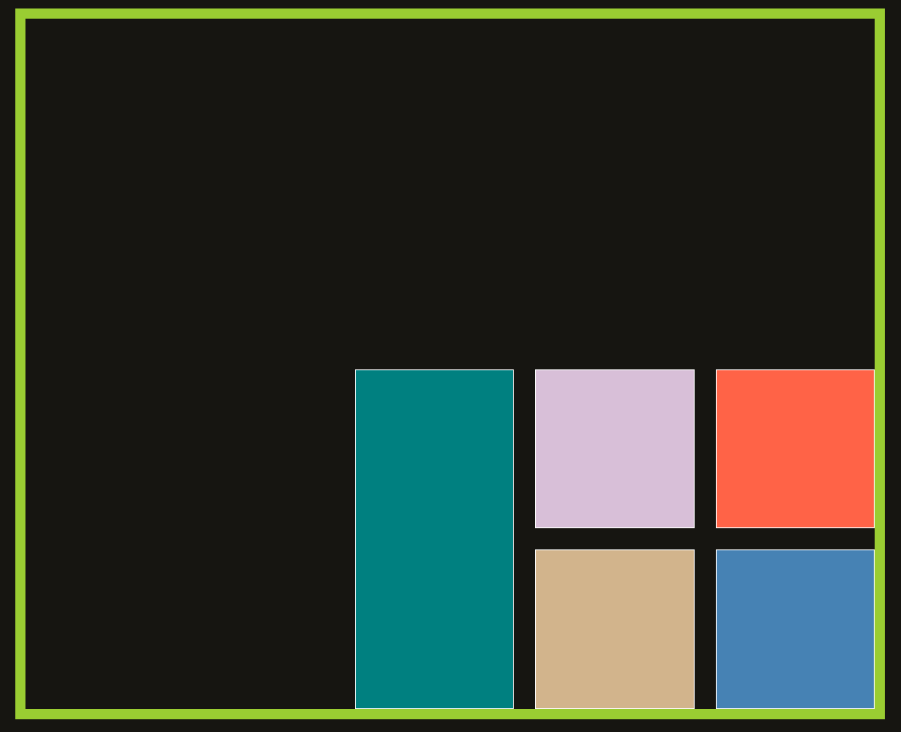
Alineación de elementos en un grid I
justify-content || align-content
Permiten alinear y distribuir las columnas y filas de manera horizontal (justify-content) y vertical (align-content) dentro del grid container
flex-end
posiciona la cuadrícula al final de su espacio vertical y/o horizontal
justify-content: flex-end;
align-content: flex-end;

Slide 31
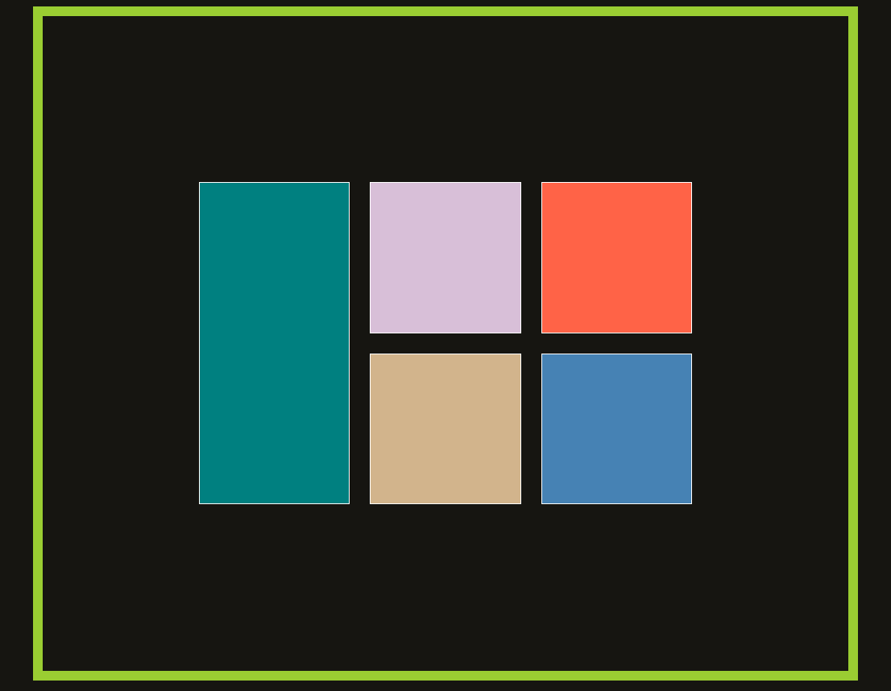
Alineación de elementos en un grid I
justify-content || align-content
Permiten alinear y distribuir las columnas y filas de manera horizontal (justify-content) y vertical (align-content) dentro del grid container
center
posiciona la cuadrícula en el centro de su espacio vertical y/o horizontal
justify-content: center;
align-content: center;

Slide 32
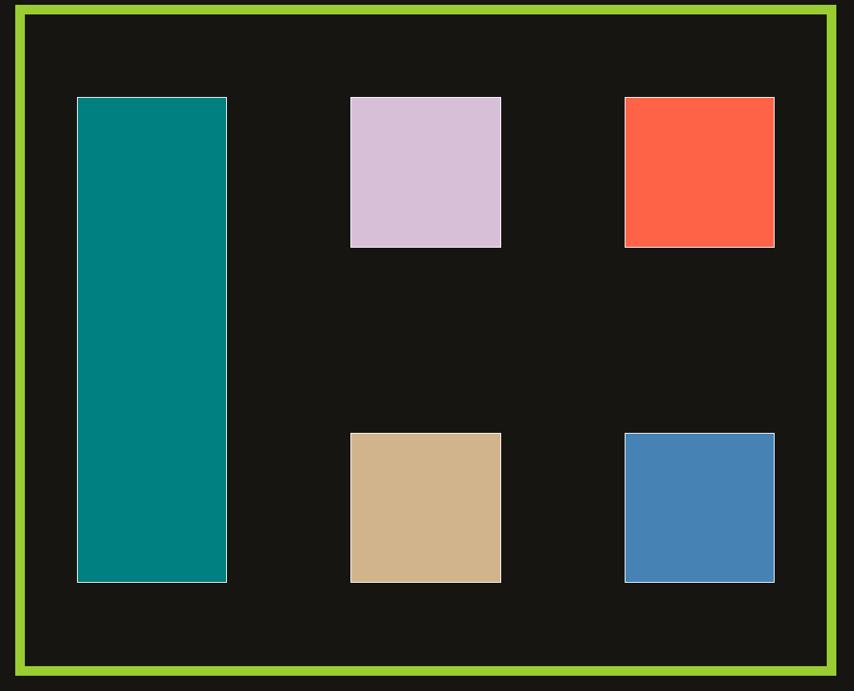
Alineación de elementos en un grid I
justify-content || align-content
Permiten alinear y distribuir las columnas y filas de manera horizontal (justify-content) y vertical (align-content) dentro del grid container
space-around
justify-content: space-around;
align-content: space-around;
Distribuye filas y columnas en el espacio disponible vertical y/o horizontal dejando el mismo espaciado entre ellos y otro variable alrededor

Slide 33
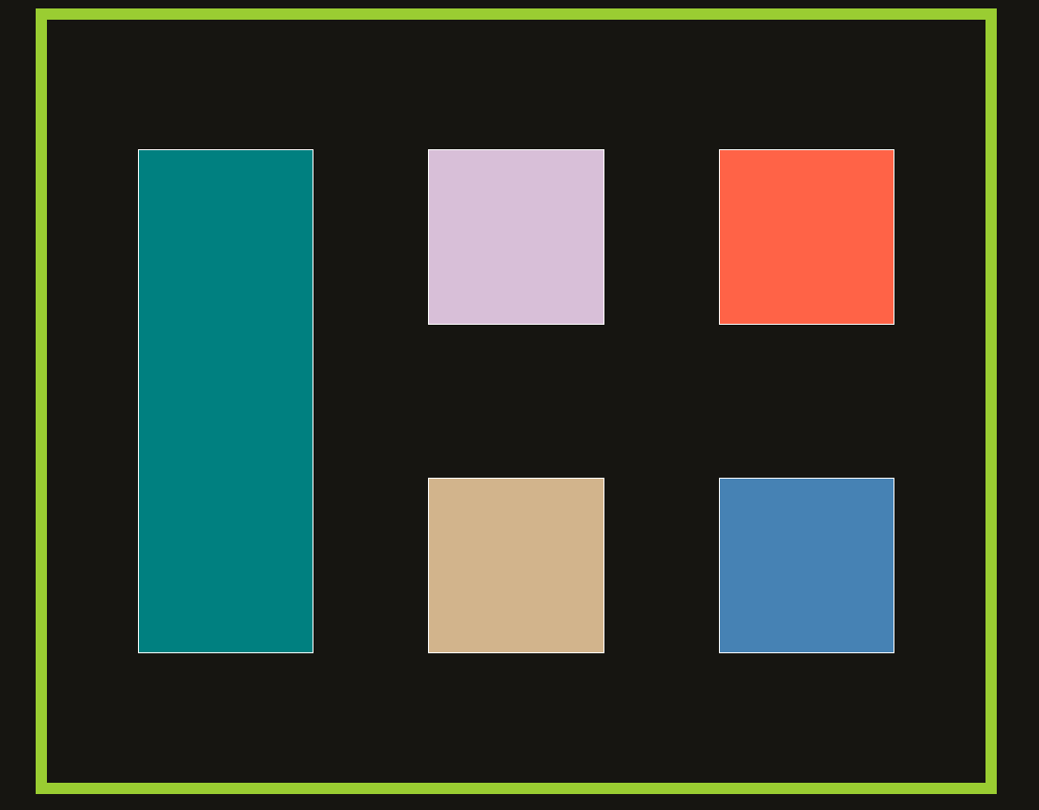
Alineación de elementos en un grid I
justify-content || align-content
Permiten alinear y distribuir las columnas y filas de manera horizontal (justify-content) y vertical (align-content) dentro del grid container
space-evenly
justify-content: space-evenly;
align-content: space-evenly;
Distribuye filas y columnas en el espacio disponible vertical y/o horizontal dejando el mismo espaciado entre y alrededor de ellos

Slide 34
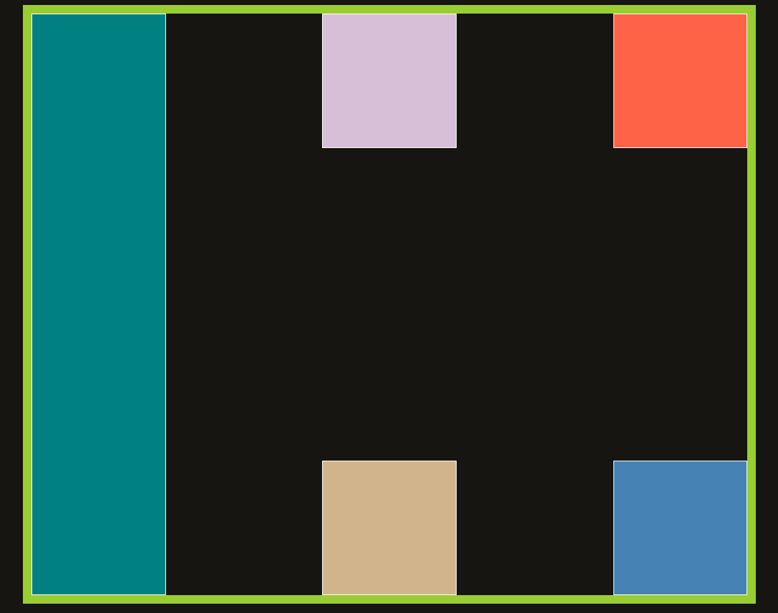
Alineación de elementos en un grid I
justify-content || align-content
Permiten alinear y distribuir las columnas y filas de manera horizontal (justify-content) y vertical (align-content) dentro del grid container
space-between
justify-content: space-between;
align-content: space-between;
Distribuye filas y columnas en el espacio disponible vertical y/o horizontal dejando el mismo espaciado entre ellos pero sin espaciado alrededor

Slide 35
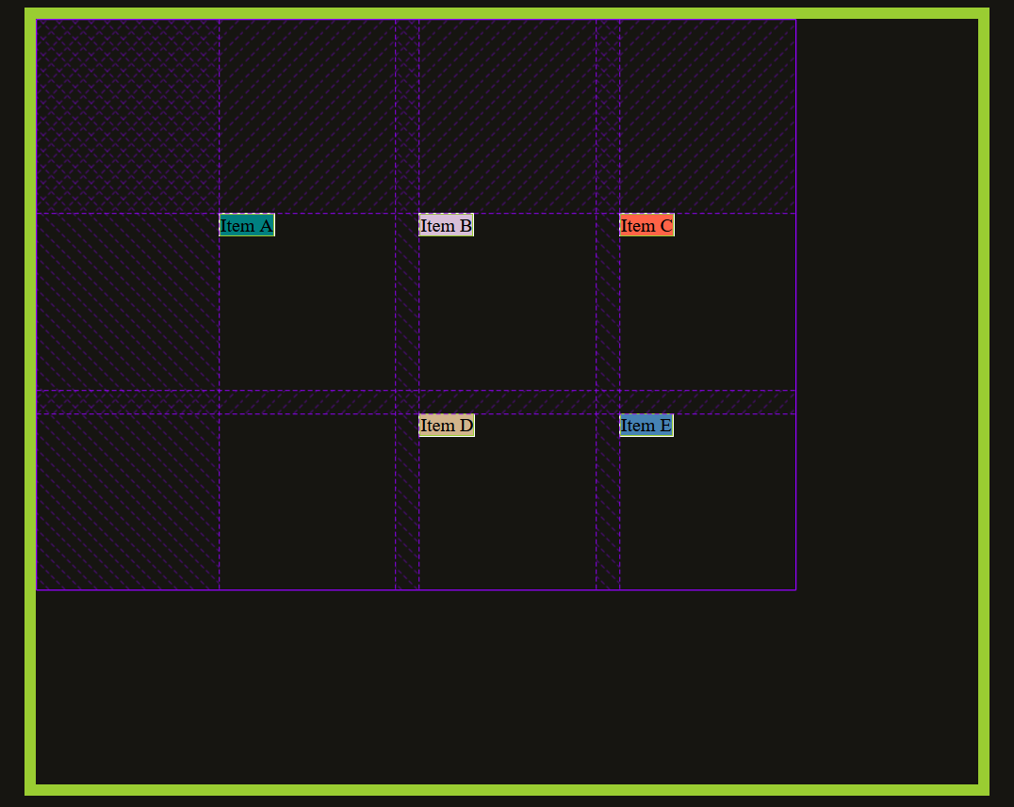
Alineación de elementos en un grid II
justify-items || align-items
Permiten alinear los elementos contenidos en los grid items (celdas o áreas) de manera simétrica en su espacio horizontal (justify-items) y en el vertical (align-items)
flex-start
posiciona los elementos al inicio de su espacio vertical y/o horizontal.
justify-items: flex-start;
align-items: flex-start;
itemA
itemB
itemC
itemD
itemE

Slide 36
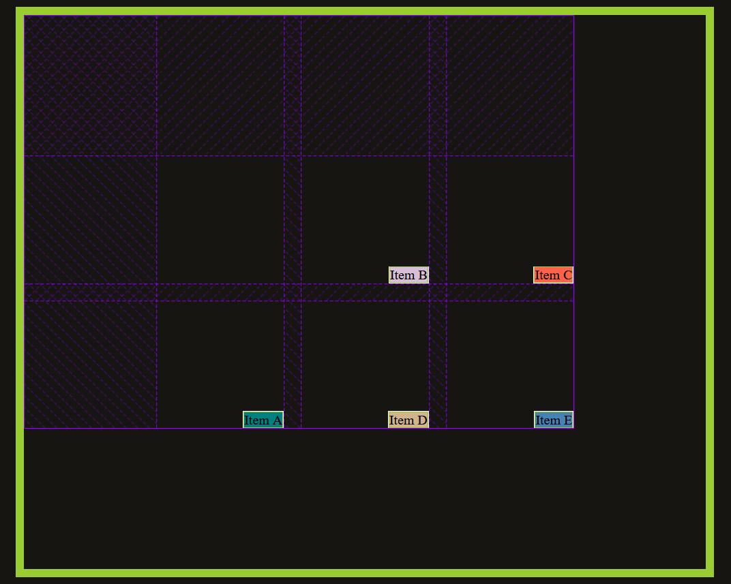
Alineación de elementos en un grid II
justify-items || align-items
Permiten alinear los elementos contenidos en los grid items de manera simétrica en su espacio horizontal (justify-items) y en el vertical (align-items)
flex-end
posiciona los elementos al final de su espacio vertical y/o horizontal.
justify-items: flex-end;
align-items: flex-end;
itemA
itemB
itemC
itemD
itemE

Slide 37
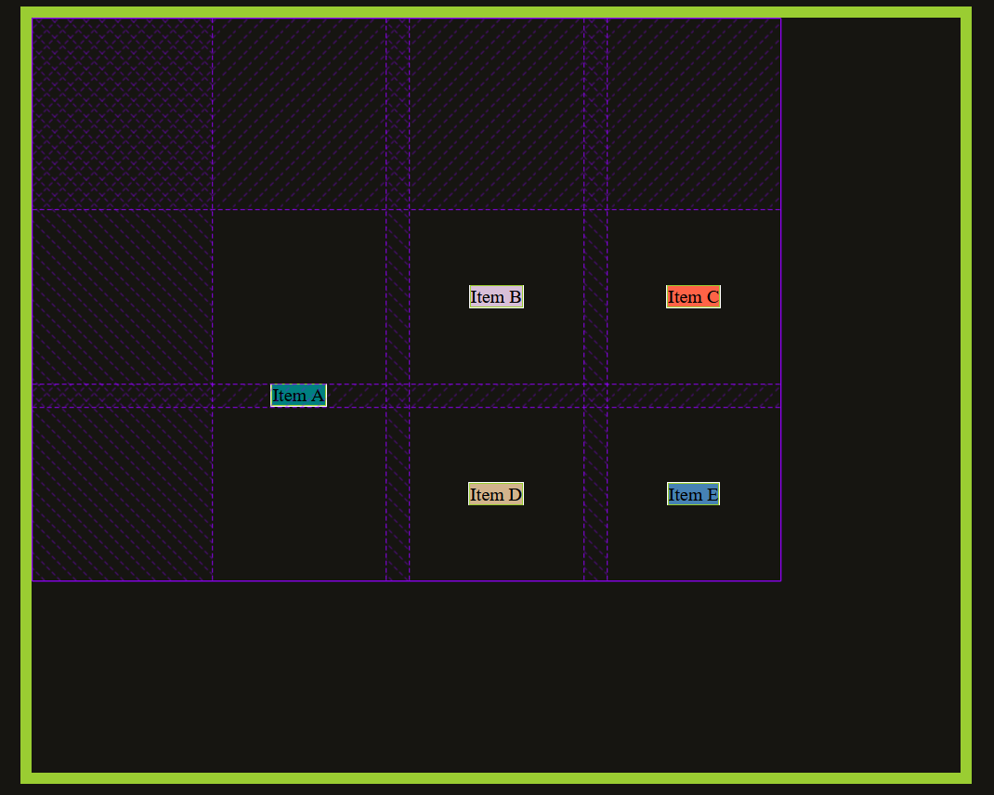
Alineación de elementos en un grid II
justify-items || align-items
Permiten alinear los elementos contenidos en los grid items de manera simétrica en su espacio horizontal (justify-items) y en el vertical (align-items)
center
posiciona los elementos en el centro de su espacio vertical y/o horizontal.
justify-items: center;
align-items: center;
itemA
itemB
itemC
itemD
itemE

Slide 38
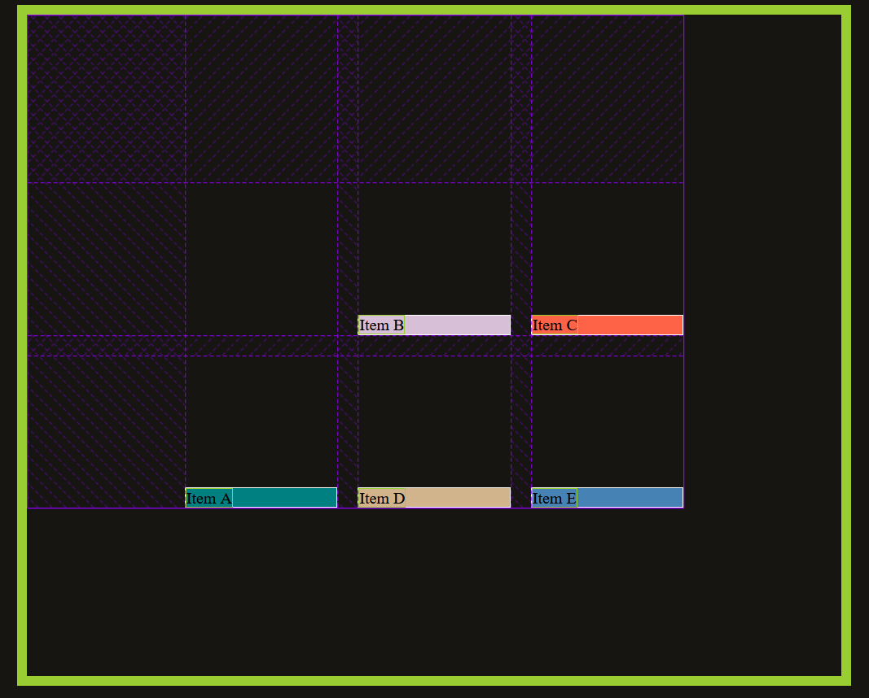
Alineación de elementos en un grid II
justify-items || align-items
Permiten alinear los elementos contenidos en los grid items de manera simétrica en su espacio horizontal (justify-items) y en el vertical (align-items)
stretch
justify-items: stretch;
align-items: flex-end;
Los elementos cubren todo el espacio que tienen disponible verticalmente si la propiedad es align-items y horizontalmente si la propiedad es justify-items.
itemA
itemB
itemC
itemD
itemE

Slide 39
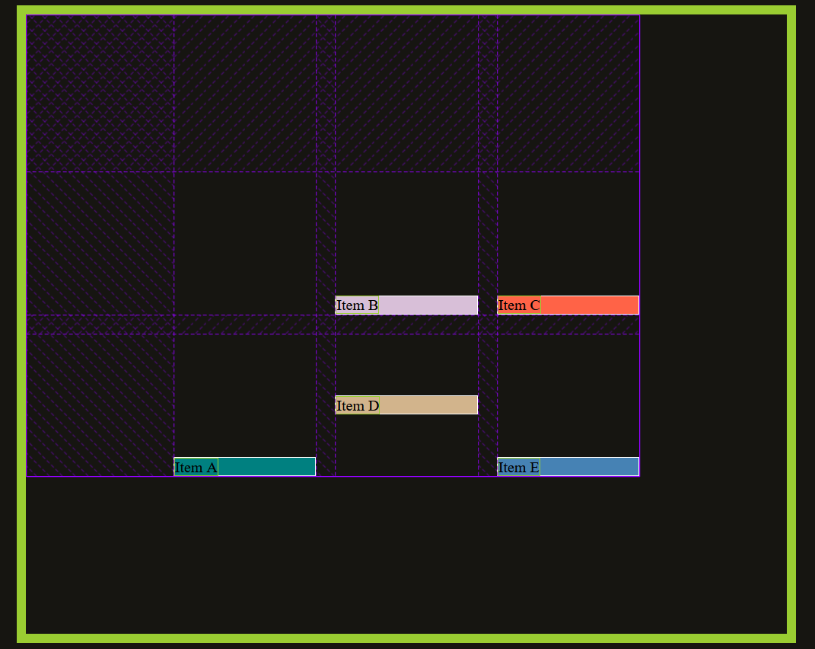
Alineación de elementos en un grid III
justify-selft || align-selft
Admiten los mismos valores que justify-items y align-items. La diferencia es que esta propiedad se utiliza de manera individual en los estilos de cada elemento y no desde el grid contenedor como las anteriores (justify-self para horizontal y align-self para vertical)
.grid-container {
justify-items: stretch;
align-items: flex-end;
}
.grid-itemD {
align-self: center;
}
itemA
itemB
itemC
itemD
itemE

Slide 40

Mejor con unos ejemplos
A los teclados!!

Slide 41




¡ Muchas gracias !
@lemoncoders
https://github.com/lemoncode
@basefactorteam

